Slide 1
SUBSTITUIÇÃO DO FLUOSSILICATO DE SÓDIO POR ÁCIDO FLUOSSILÍCICO EM ETA
Autor Principal: Victor Matheus Bonifacio Alves
Engº Químico e Segurança do Trabalho
Co-Autores: Wanderley Bastos e
Keina Dalila dos Santos

Slide 2
Problemática
  Os custos com Fluossilicato de Sódio tem se mostrado crescente nos últimos anos;
  Baixa solubilidade do fluossilicato de sódio;
  Segurança do Trabalho.
Custo / Operação

Slide 3
Objetivo
  Apresentar estudos de viabilidade com a substituição do químico fluossilicato de sódio por ácido fluossilícico, visando reduzir os custos com produtos químicos no sistema de tratamento de água da sede do município de Aracruz/ES.

Slide 4
Metodologia
  Realização de estudo de VIABILIDADE ECONÔMICA;
  Realização de testes de bancada;
  Aquisições de materiais;
  Inicio das operações.

Slide 5
Resultados
  Viabilidade Econômica
Notes:
Fluossilicato de sódio no valor de R$ 6,73 – 15%
Ácido fluossilícico no valor de R$ 1,45 < 4%

Slide 6
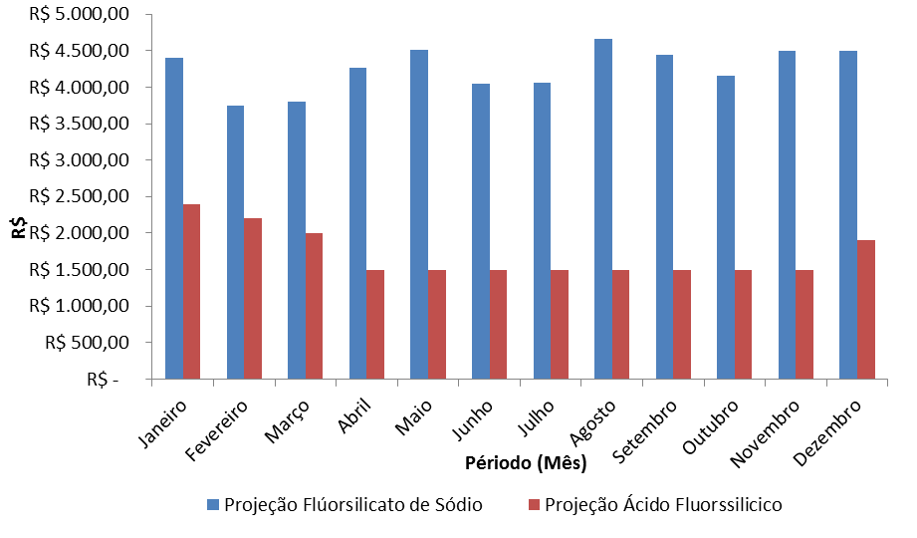
Resultados
  Simulação do consumo de Fluossilicato de sódio e Ácido fluossilícico para o ano de 2015.

Slide 7
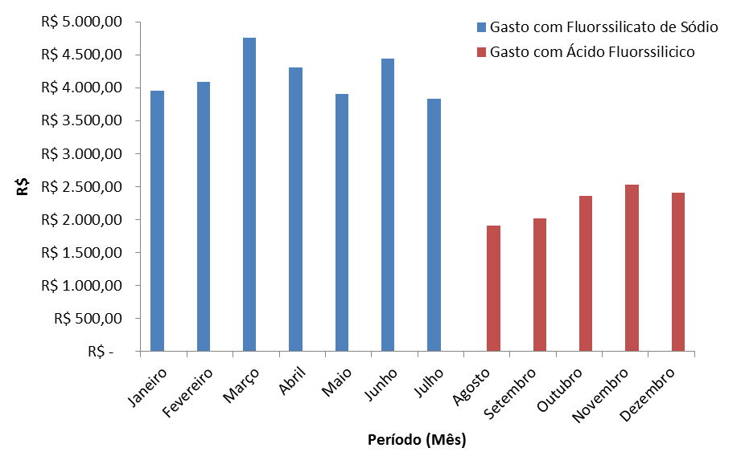
Resultados
  Relação da despesa com Fluossilicato de sódio e Ácido fluossilícico no ano de 2014

Slide 8
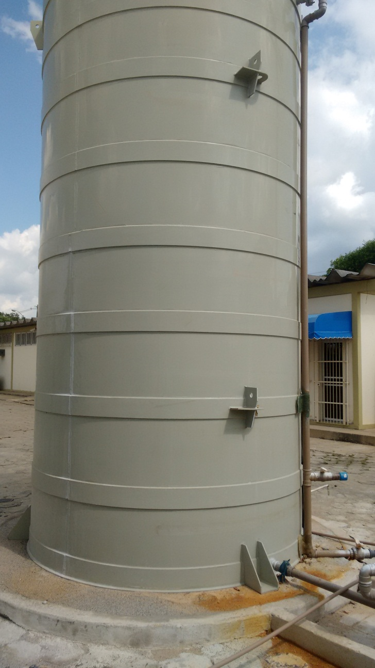
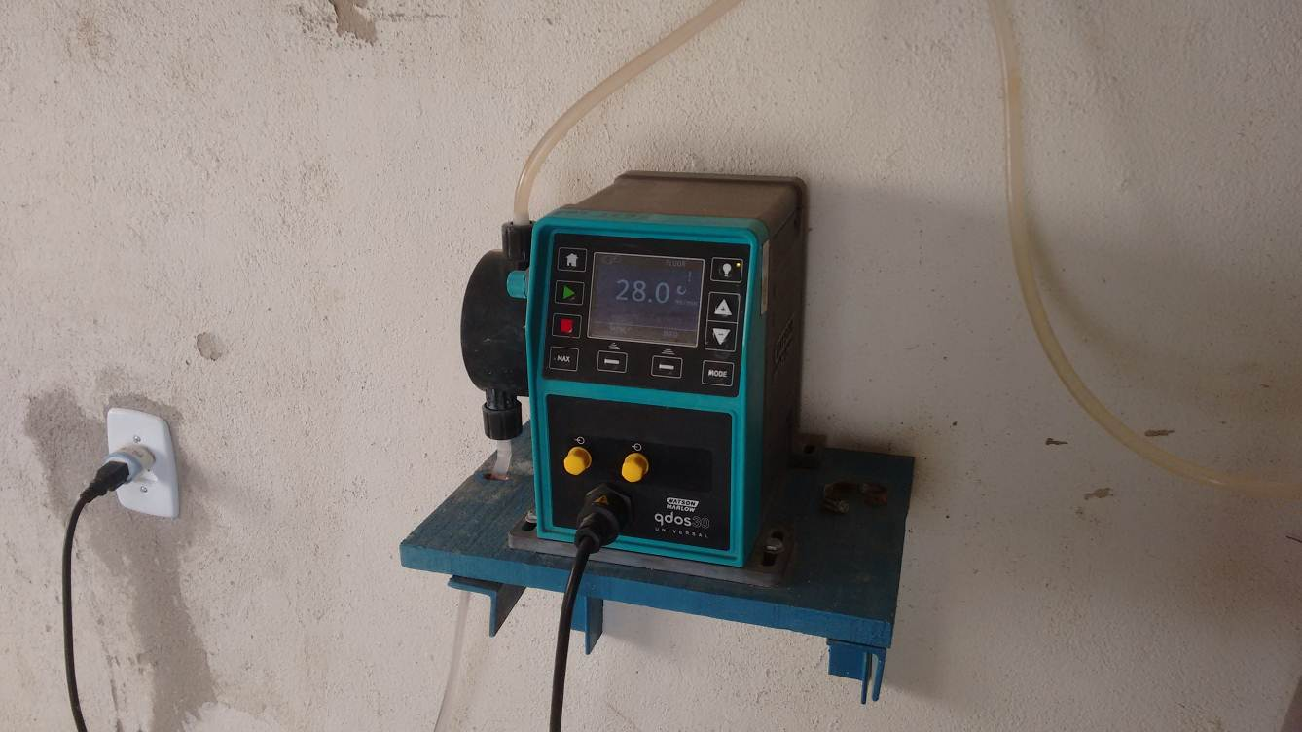
Aquisições com a Otimização

Slide 9
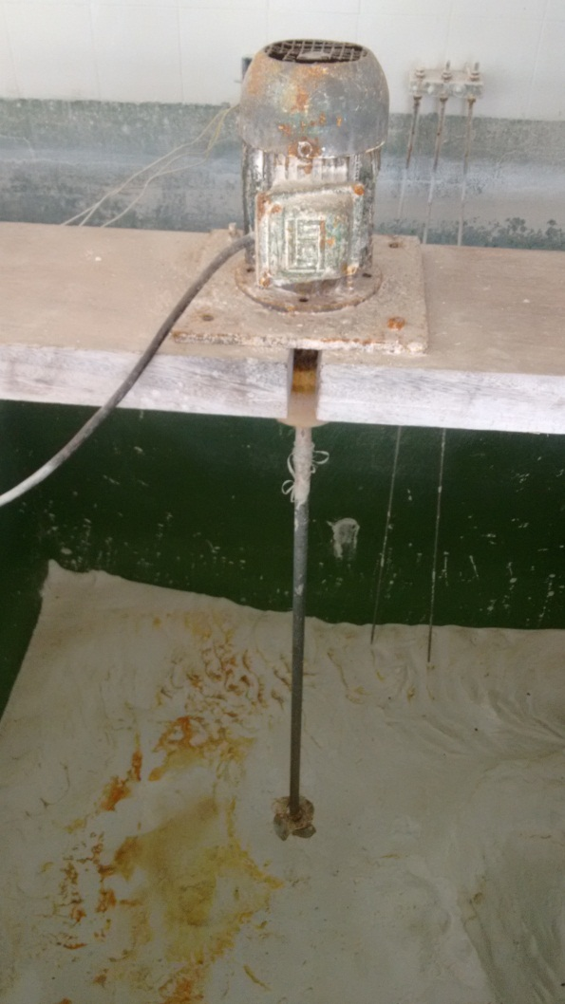
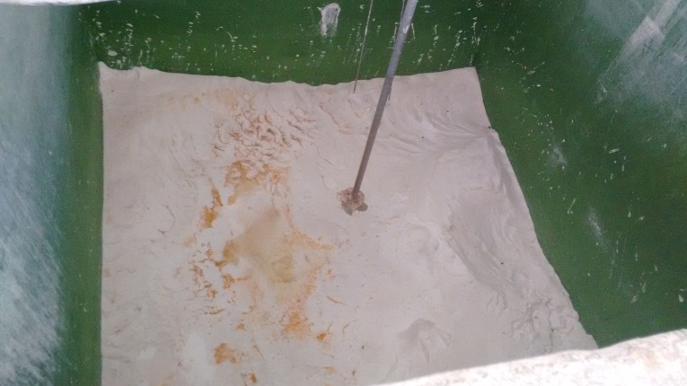
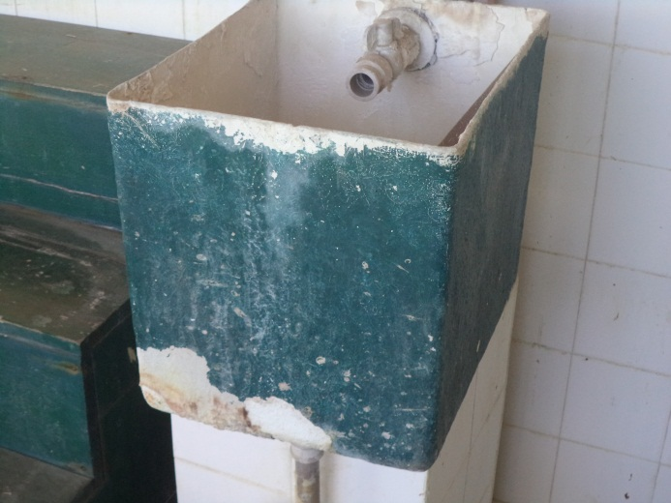
Problemas com a utilização do Fluossilicato de Sódio
Sistema de Dosagem
Sistema de Agitação

Slide 10
Benefícios com a Otimização
Redução no custo com o químico para fluoretação na ordem de 59%;
Economia mensal na ordem R$ 1.500,00
Os operadores não realizam nenhum contato com o produto;
Descarregamento e armazenamento, do produto na linha de operação;
Melhor eficiência na dosagem;
Satisfação dos colaboradores.

Slide 11
Dificuldades da Implantação do Projeto
Quebra de paradigmas;
Efeito da corrosividade do produto;
Melhor relação custo x beneficio para sistemas com vazões maiores que 100 l/s.

Slide 12
Agradecido!
Victor Matheus Bonifacio Alves
E-mail: victor@saaeara.com.br

